Slide 1
組織サーベイ を活用しよう
Ver.1.0(200527)
ライン長が使う、チームマネジメントツールとして・・・
２０２０年６月
人事部企画チーム
公益財団法人日本生産性本部

Slide 2
お伝えしたい内容
なぜ今 「組織サーベイ」なのか？
どのように、「組織サーベイ」 を 活かしたらいいか？

Slide 3
お伝えしたい内容
なぜ今 「組織サーベイ」なのか？
どのように、「組織サーベイ」 を 活かしたらいいか？

Slide 4
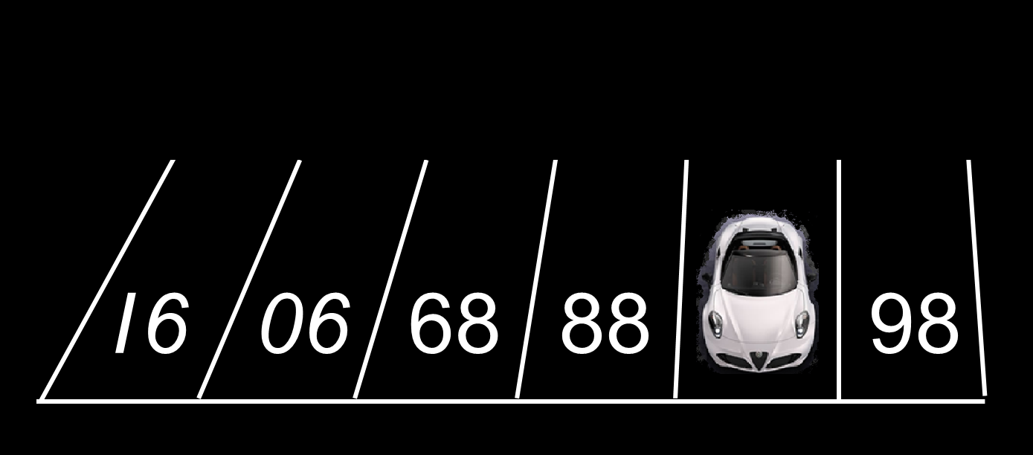
駐車場の番号は？
4

Slide 5
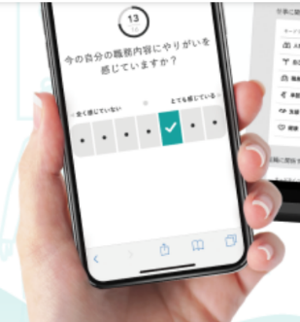
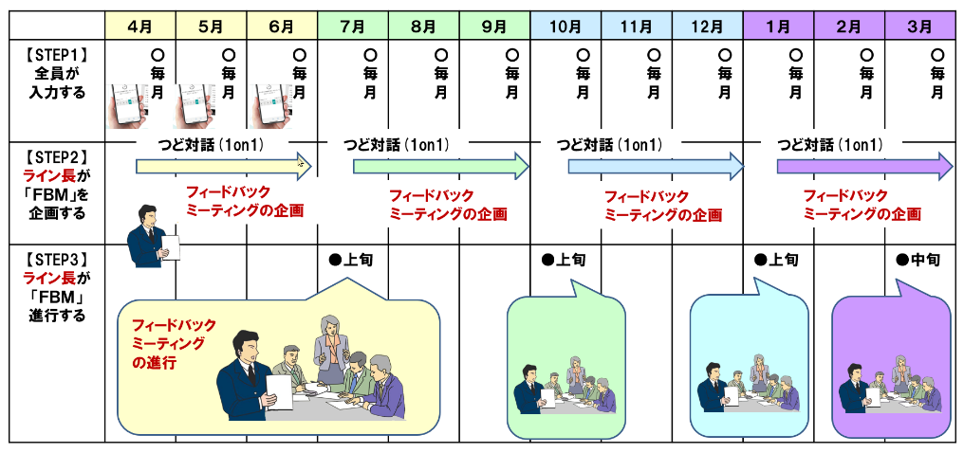
チームの状態を客観的に把握して よりよいチームづくりに活かすために 「組織サーベイ」
ＳＴＥＰ１ 全員入力 （毎月） ＳＴＥＰ２ フィードバックミーティングの企画 （四半期）
ＳＴＥＰ３ フィードバックミーティングの進行 （四半期）

Slide 6
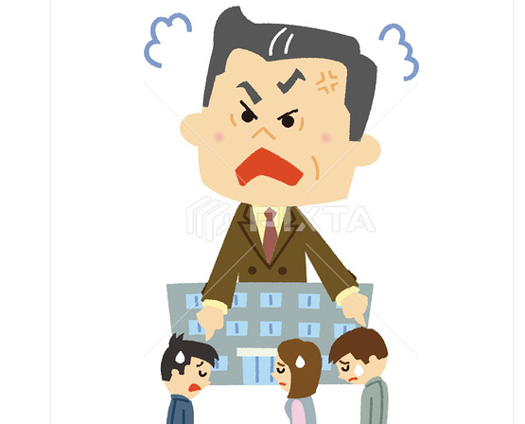
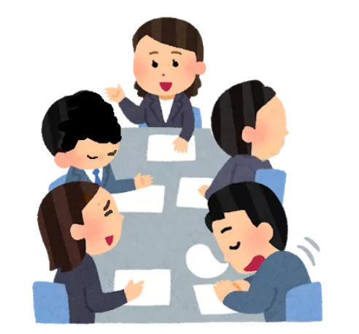
もし、あなたのチームが・・・
上意下達で
意見が出ない
仲良しクラブで
無責任
悪循環

Slide 7
（良い事例）
7
上司部下が、よいコミュニケーションをとって、チーム力があがっている例・・・

Slide 8
（良い事例）
8
上司部下が、よいコミュニケーションをとって、チーム力があがっている例・・・

Slide 9
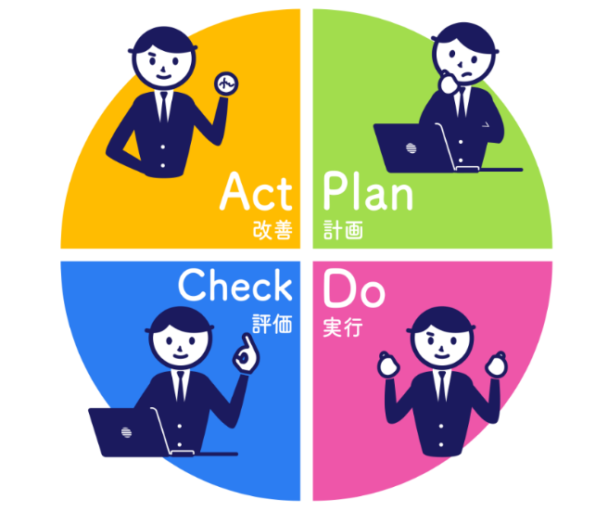
ポイントは・・・
エンゲージメント （心） ＋ 効率化 （頭） について対話を交わし
ＰＤＣＡを早く回す
そのための ツールが、
組織サーベイ

Slide 10
チームの状態を客観的に把握して よりよいチームづくりに活かすために 「組織サーベイ」
ＳＴＥＰ１ 全員入力 （毎月） ＳＴＥＰ２ フィードバックミーティングの企画 （四半期）
ＳＴＥＰ３ フィードバックミーティングの進行 （四半期）
ライン長の
マネジメントツール

Slide 11
お伝えしたい内容
なぜ今 「組織サーベイ」なのか？
どのように、「組織サーベイ」 を 活かしたらいいか？

Slide 12
「伝え方の教科書」 より
大切なこと
１ 自分の言葉で価値 観や考え方を伝える。
２ 違いをあるがままに 認識し、新しい価値 観として受け入れる。
→対話の場

Slide 13
チームの状態を客観的に把握して よりよいチームづくりに活かすために 「組織サーベイ」
ＳＴＥＰ１ 全員入力 （毎月） ＳＴＥＰ２ フィードバックミーティングの企画 （四半期）
ＳＴＥＰ３ フィードバックミーティングの進行 （四半期）

Slide 14
ＳＴＥＰ１ 全員が入力する
●全員が
●月１回
●ＰＣあるいはモバイルツールで
●最大６０問の質問に
●７段階で回答します
●データは集計・グラフ化されます
（例）今の自分の職務内容に やりがいを感じていますか？・・・ エンゲージメント
（例）整理整頓により、効率よく 仕事にとりかかけれる環境 ・・・ 効率化 を整えていますか？

Slide 15
ＳＴＥＰ２ フィードバックミーティング を企画する
●ライン長は
●結果をモニタリングしつつ、つど対話 （１on１） しながら ●「〈仕事の変革〉効率化２８のヒント」 などを参考に
●フィードバックミーティング（四半期に １回以上を推奨）を企画します
「フィードバック・ミーティングの概要」 （●ページ）を参照

Slide 16
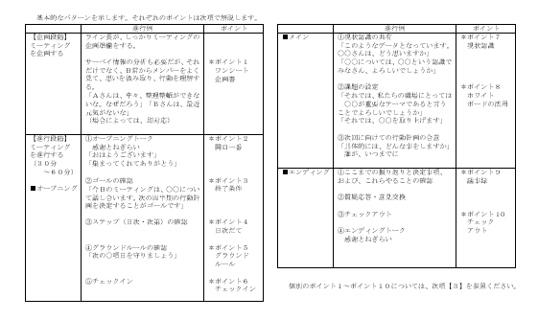
ＳＴＥＰ３ フィードバックミーティング を進行する
ポイントは
●話しやすい場づくり
心理的安全性
（例） チェックイン
●終了条件の明示
●対話プロセスの 振り返り
（標準的な流れ）
「〈仕事の変革〉効率化２８のヒント」 より

Slide 17
チームの状態を客観的に把握して よりよいチームづくりに活かすために 「組織サーベイ」
ＳＴＥＰ１ 全員入力 （毎月） ＳＴＥＰ２ フィードバックミーティングの企画 （四半期）
ＳＴＥＰ３ フィードバックミーティングの進行 （四半期）

